Slide 1
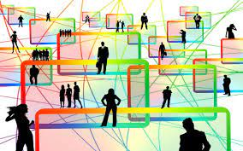

FUNDAMENTOS DE TICs
UNIDAD 1
2da PARTE
TEORÍA GENERAL DE SISTEMAS

Slide 2

Introducción a Sistemas
Un sistema es una conjunto de componentes o partes interrelacionados que trabajan conjuntamente para cumplir algún objetivo.

Slide 3
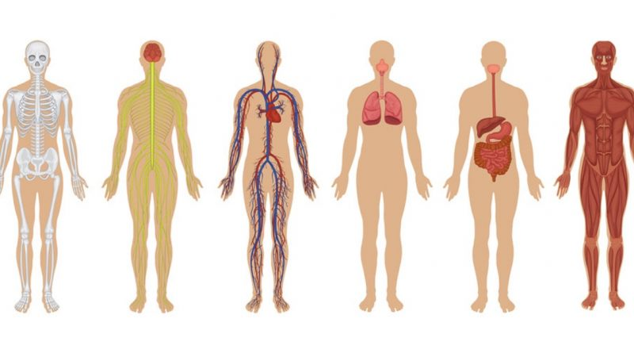
Teoría General de Sistemas
Mirada analítica
División del Objeto
https://cuidemoselplaneta.org/wp-content/uploads/2019/10/Anatom%C3%ADa-del-Cuerpo-Humano-800x445.jpg

Slide 4
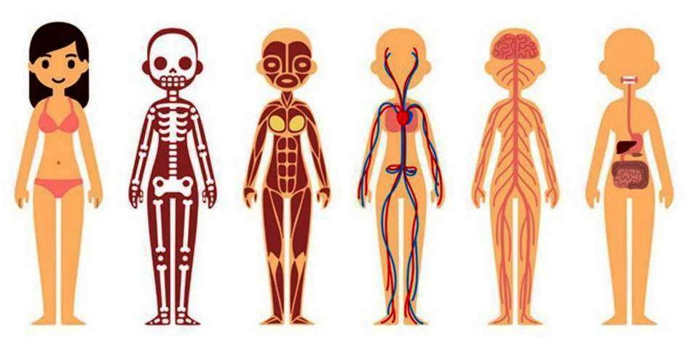
Teoría General de Sistemas
Mirada sistémica
Integración
https://mfe.losandes.com.ar/uploads/2018/06/image5b2bf4524e6bd.jpg

Slide 5
Teoría General de Sistemas
Conceptos
Isomorfismo: igual forma.
La TGS estudia la semejanza de los sistemas
Holismo: mirada integradora.
La TGS promulga la visión del todo.
Paradigma: forma de percibir la realidad
La TGS cambia el paradigma del estudio de las ciencias.

Slide 6
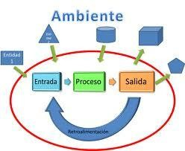
Concepto de Sistema
Existe un Conjunto de elementos o partes.
Están Dinámicamente relacionados. (Movimiento o acción).
Forman una actividad. (todos los elementos)
Buscan alcanzar el objetivo del sistema.
Operan sobre datos de entrada.
Proveen una salida. Información.

Slide 7

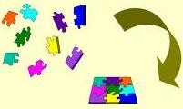
Principio de Sinergia
EL "TODO" CONSTITUYE MAS QUE LA SIMPLE SUMA DE SUS PARTES

Slide 8

Sistemas abstractos
Un sistema abstracto, es una disposición de manera ordenada de las ideas interdependientes o artefactos.
Por ejemplo, un sistema de teología es una organización de ideas interdependientes acerca de Dios y las relaciones de los hombres con Dios.

Slide 9
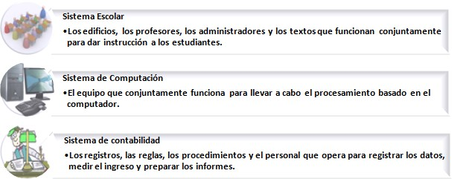
Ejemplos de Sistemas Físicos

Slide 10


Modelos Simplificado y General de un Sistema
Un modelo general de un sistema físico es la entrada, el proceso y la salida.
Entrada Proceso
Salida
Modelo simplificado de un Sistema
Entrada 1
Entrada 2
Proceso
Salida 1
Salida 2
Entrada N
Salida N
Modelo general de un Sistema con varias entradas y salidas

Slide 11
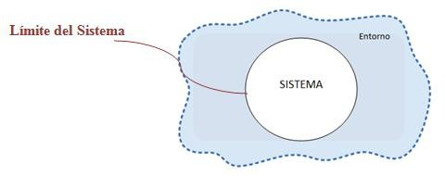
Conceptos relacionados con sistemas
Entorno ó Medio Ambiente: Todo sistema se desarrolla en un medio que lo rodea, a éste medio se lo llama entorno o medio ambiente.
Límite o frontera: es la línea que separa el sistema (que defino) de su entorno. Esta línea puede ser física (visible) o imaginaria (estableciéndose hasta donde llega el sistema.)

Slide 12
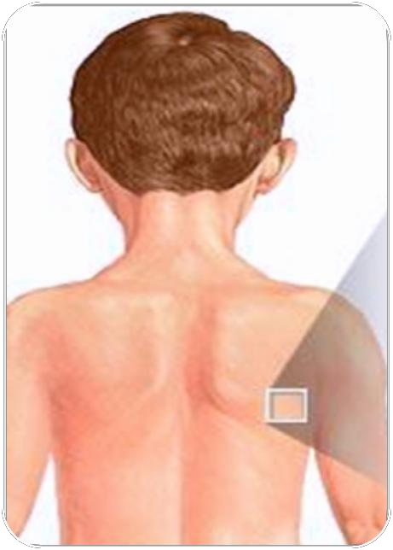
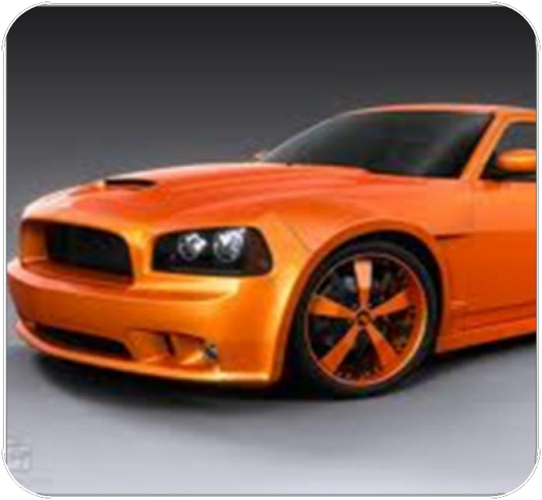



Límites
Conceptos relacionados con sistemas
Humano
Piel
Cabellos
Uñas
Automóvil
Carrocerías
Llantas

Slide 13
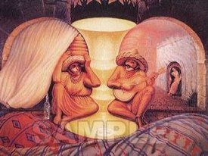
Sinergia
Conceptos relacionados con sistemas
El todo es más que la suma de las partes
https://academic.uprm.edu/~eddiem/psic3001/0bf13ce0.jpg

Slide 14
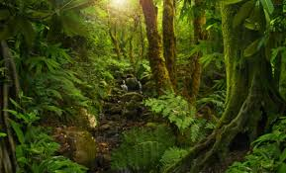
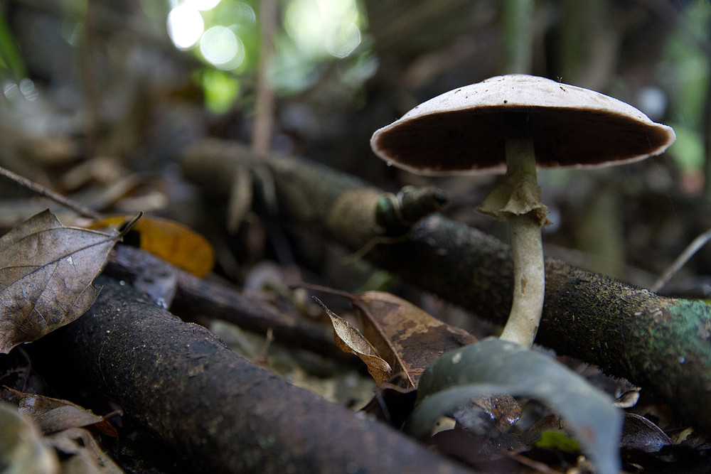
Emergencia
Conceptos relacionados con sistemas
Ecosistema terrestre
Subsistema

Slide 15
Subsistemas
Los sistemas son jerárquicos en el sentido de que incluyen otros sistemas.
Estos otros sistemas se denominan subsistemas y se pueden operar por sí solos como sistemas independientes.
Su comportamiento en un sistema particular depende de la relación con otros subsistemas.

Slide 16
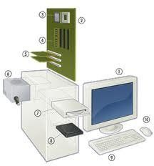

Clases de Sistemas
Físico Ej: Computadora, animal, planta, sistema educativo | Abstracto Ej: Sistema teológico
Es un conjunto interrelacionado de objetos concretos. | Es una disposición de manera ordenada de las ideas interdependientes o artefactos. Por ejemplo, un sistema de teología es una organización de ideas interdependientes acerca de Dios y las relaciones de los hombres con Dios.

Slide 17
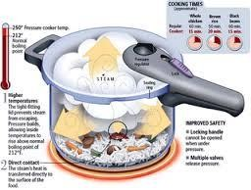
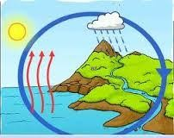
Clases de Sistemas
Criterio: Según el intercambio con el medio ambiente
Cerrado Reacción química en un contenedor sellado y aislado | Abierto Maquinas, sistemas de información, célula.
El sistema está definido en lo físico como un sistema que está contenido en sí mismo. No intercambia materiales, información ni energía con su medio ambiente. | El sistema intercambia información, materiales o energía con el medio ambiente incluyendo el azar y entradas no definidas.

Slide 18



Concepto de Sistema Abierto y Cerrado
Ningún intercambio con el medio ambiente
Sistema Cerrado
Entrada conocida y determinada
Intercambio controlado con el medio ambiente aislado de las perturbaciones exteriores
Salida conocida y determinada
Sistema relativamente Cerrado
Conocida Conocida Desconocida Perturbació
n
Sujeto a las entradas conocidas y desconocidas a las perturbaciones ambientales
Salida
Sistema Abierto

Slide 19
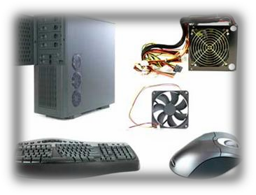
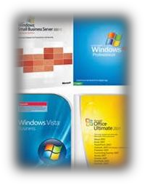

Componentes de un Sistema Informático
HARDWARE: PARTE FÍSICA
SOFTWARE: PARTE LÓGICA
HUMANWARE: PARTE HUMANA

Slide 20
FIN 2da. PARTE

